Slide 1
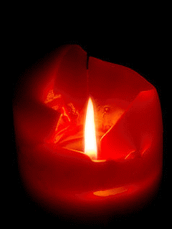
твои друзья живы и им ничего не угрожает. Чтобы молиться о мире для наших детей...
Читай, чтобы помнить!
Я часто читаю книги о войне.
Зачем?
Трудно сказать.
Ведь не для того же, чтобы лишний раз содрогнуться, возмутиться, захлебнуться от ненависти к Злу...
НАВЕРНОЕ, ДЛЯ ТОГО ЧТОБЫ ПОМНИТЬ, ВСЕГДА ПОМНИТЬ, какие мы счастливые, что не испытали все это на себе, что нет ничего хуже войны, что ничего еще не потеряно, когда твои родные, твои друзья живы и им ничего не угрожает, ЧТОБЫ МОЛИТЬСЯ О МИРЕ ДЛЯ НАШИХ ДЕТЕЙ...

Slide 2
Читай, чтобы помнить!
 | «Хатынская повесть» — это талантливо воплощенная память войны, повесть-напоминание и повесть-предупреждение. Опыт тех, кто пережил войну, не может пропасть даром. Он учит человечество, может, самой элементарной из истин: только не щадя своей жизни можно отстоять свободу и победить врага. Тем более такого изощрённого, каким был немецкий фашизм.
"Блокадная книга" - это суровая книга, которая рассказывает о муках осажденного фашистами Ленинграда, о героизме его жителей, оставшихся в нечеловеческих условиях блокады истинно советскими людьми, преданными Родине. Это книга о страданиях и о мужестве, о любви и ненависти, о смерти и бессмертии.

Slide 3
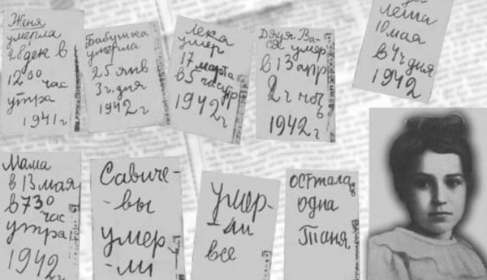
Читай, чтобы помнить!
Каждый рассказ – ещё один штрих войны. Ещё одна боль. Ещё одна радость наших военных успехов. Ещё один поклон победителям.
Книга о ВЕЛИКОМ ПОДВИГЕ жителей ВЕЛИКОГО ГОРОДА! Здесь есть истории о Тане Савичевой, о «неустрашимом» ленинградском трамвае, о «Дороге жизни», о плачевном и таком бесценном куске блокадного хлеба, о солдатах, не давших врагу стереть Ленинград с лица земли.

Slide 4
Читай, чтобы помнить!
Светлана Алексиевич однажды сказала: «Человек беспамятный способен породить только зло и ничего другого, кроме зла».
«Последние свидетели» и есть книга памяти.
Эта книга оставит равнодушным только камень. Страшно, больно, тяжело! И начинаешь по-настоящему ценить то, что имеешь и то, что есть у наших детей!
Книга «У войны не женское лицо» написана по рассказам реальных людей. Тех, кто воевал, тех, кто выжил в этой войне. С каждой главой, с каждой историей читатель начинает мыслить по-другому. Трудно это объяснить... Все, что нас окружает, - это мелочи, это не важно. Важно другое! Видеть своих детей счастливыми, слышать их смех. Видеть солнце, небо, мирное небо! Мы почему-то перестали думать о войне, перестали ее бояться, а ведь раньше у каждого самая главная мечта была: «Чтобы не было войны!»

Slide 5
Читай, чтобы помнить!
Роман «Прокляты и убиты» нужно читать. Одна из тех книг, которая "забирает почву из под ног".
Что может быть страшнее книг о войне? Наверное, только настоящая война. Для последующих поколений навсегда останется загадкой, как могли они - обычные семнадцатилетние, восемнадцатилетние, ДЕВЯТНАДЦАТИЛЕТНИЕ мальчишки и девчонки жить и вести себя так мужественно во время чудовищной трагедии?.. Они ни в чем не провинились, они не заслуживали этого. Они хотели быть обычными подростками. Хотели влюбляться, дружить, ходить в школу, прогуливать уроки, целоваться украдкой, но война украла все их желания, война поделила их жизни на две части.

Slide 6
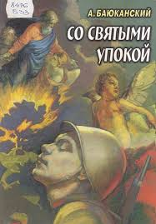
Читай, чтобы помнить!
Липецкий писатель Анатолий Баюканский - автор романа о блокаде Ленинграда "Со святыми упокой", изданного в Липецке. Когда началась война, А. Баюканский учился в ремесленном училище в городе на Неве, участвовал в народном ополчении, награжден медалью "За оборону Ленинграда".
В годы Великой Отечественной войны, оставаясь в осажденном Ленинграде, О.Берггольц работала на радио, почти ежедневно обращаясь к мужеству жителей города . В это время Берггольц создала свои лучшие поэмы, посвящённые защитникам Ленинграда.
После войны на гранитной стеле Пискаревского мемориального кладбища, где покоятся 470 000 ленинградцев, умерших во время Ленинградской блокады, были высечены именно её слова:
Но знай, внимающий этим камням: НИКТО НЕ ЗАБЫТ И НИЧТО НЕ ЗАБЫТО.

Slide 7
Читай, чтобы помнить!
Прочитав повесть В. Богомолова «Иван», осознаёшь, что война— это тяжёлое, суровое, жестокое время. Она ломает человеческие судьбы, не щадя никого — ни старых, ни малых. Книги о войне помогают понять, почему мы победили такого грозного врага. Ведь победить народ, где воюют даже дети, невозможно.
"Момент истины" - самый знаменитый в истории отечественной литературы роман о работе контрразведки во время Великой Отечественной войны.

Slide 8
Читай, чтобы помнить!
«Конечно, все это случилось очень давно и никогда больше не повторится. Не в наши дни и не в нашем веке».
Этими словами заканчивается роман «Мальчик в полосатой пижаме». Как хочется верить в это... Хорошо, что эта книга появилась. Правдивым голосом она рассказывает о самом страшном, что было в истории человечества, – массовом, хладнокровном, медленном истреблении ни в чем не повинных людей …
Повесть «Батальоны просят огня» о героизме и мужестве бойцов и командиров, первыми переправившихся на правый берег Днепра и ведущих там с фашистами трудный неравный бой.

Slide 9
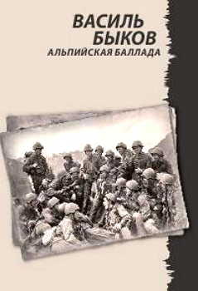
Читай, чтобы помнить!
Одним из наиболее ярких и значительных произведений Ю. Бондарева можно с полным правом назвать его роман «Горячий снег».
Автор рассказывает о последних днях Сталинградской битвы, о людях, вставших насмерть на пути фашистов.
"Альпийская баллада" - это, пожалуй, самое светлое и самое чистое по накалу чувств и переживаний, произведение писателя о войне. «Альпийская баллада» - это повесть о любви, о том, что война, даже такая страшная, затяжная и кровопролитная, не может остановить течение жизни. Что Любовь вне времени и вне пространства, что, пока она способна быть, жизнь продолжается.

Slide 10
Читай, чтобы помнить!
«Дожить до рассвета»… Это книга о войне Великой. Это книга о простых смертных солдатах. Нет суперменов. Нет выживших. Нет выполненного задания. Нет надежды даже на героическую смерть... Но они герои. Есть ненависть к врагу. Есть необычайная целеустремлённость. Есть глубокая любовь к Родине.
Повесть "Сотников" - повесть-рассуждение о вечных философских вопросах - цене жизни и смерти, трусости и героизме, верности долгу и предательстве, - вопросах, со всей непримиримостью заданных героям Василя Быкова войной.

Slide 11
Читай, чтобы помнить!
«А зори здесь тихие…»
«Я читала эту книгу уже после просмотра фильма, зная, какой будет финал. Как это страшно и неестественно - юная девушка с автоматом в руках, убивающая людей и сама гибнущая под пулями… Но все равно заставляла себя читать, почти ослепнув от слез, особенно уже к концу... Так трудно было читать... И трудно перечитывать. Но я уверена - один раз это должен прочесть каждый».
Рассказывая историю главного героя повести "В списках не значился" лейтенанта Плужникова, Б.Васильев повествует о пути, пройденном им самим и его сверстниками. Это путь формирования личного человеческого и национального достоинства, вынуждающего врага отдавать честь мальчишке, заявляющего: "Я - русский солдат".

Slide 12
Читай, чтобы помнить!
Действие повести «Завтра была война» происходит в канун Великой Отечественной войны в провинциальном городке. Юным героям, открытым для дружбы и любви, приходится столкнуться с предательством и ложью, пережить страшные потери. Но они сумеют сохранить душевную чистоту и верность идеалам. И именно такие, как они, защитят Родину в боях Отечественной войны…
«Облачный полк» выворачивает душу наизнанку, заставляет вместе с героями окунуться в мир, полный горя и смерти. Эта книга показывает войну без преувеличений и без прикрас, здесь отсутствует фальшь и неправдоподобность.

Slide 13
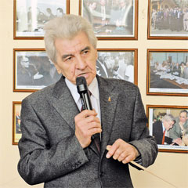
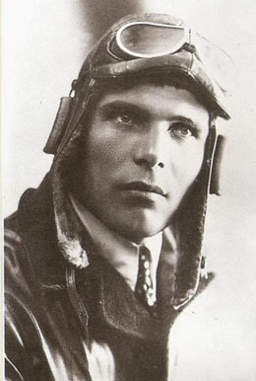
Читай, чтобы помнить!
В 2005 году вышла первая книга рассказов
Л. Винникова «Мальчик в полотняной рубахе», в которой время тяжких испытаний нашего народа рассматривается глазами ребенка. Книга стала событием в литературной жизни Липецка. Этот сборник – частица истины о том, как сельские дети, их матери и старики, жили и работали во имя Победы. Это – не вымысел. Это – о том, как было на самом деле в 1941-1945 гг. в одном из сел ныне Липецкой области.
В годы Великой Отечественной войны генерал-майор авиации М.В.Водопьянов, наш земляк, водил тяжелые воздушные корабли бомбить дальние тылы врага. О том, что происходило с ним и его боевыми товарищами, он рассказывает в книге "Штурман Фрося".

Slide 14
Читай, чтобы помнить!
«Убиты под Москвой» - произведение, которое надо переиздавать каждый год и размещать в свободном доступе без ограничений для чтения на литературных сайтах, чтобы современная молодежь знала, когда, как и за что более семидесяти лет назад погибали их сверстники, отдавали свои жизни за те ценности, которые сейчас для многих утеряны …
Настоящий подвиг - выйти из войны человеком, сохранить в себе гуманизм, остаться жить в согласии со своей совестью. Именно о таком подвиге человека рассказывает К. Воробьев в повести "Это мы, Господи!.. "

Slide 15
Читай, чтобы помнить!
«Девочка из города» - очень добрая книга о девочке Валентинке, которая потеряла семью во время войны. Книга о милосердии, сострадании, о войне...
По живым следам событий была создана повесть Б. Горбатова “Семья Тараса” , впоследствии названная «Непокоренные», в которой в единый сплав слились горячая публицистичность и торжественная эпичность.
В повести автор рассказывает о борьбе советских людей с фашистскими оккупантами в Донбассе.

Slide 16
Читай, чтобы помнить!
Кто хочет увидеть очередную глянцевую картинку войны — с победными маршами, патриотическими настроениями и громкими подвигами — может сразу отложить эту книгу. Роман Д. Гранина «Мой лейтенант» — это взгляд на Великую Отечественную с изнанки, не с точки зрения генералов и маршалов, а изнутри, из траншей и окопов. На фоне тягот, ужасов и неприглядности войны автор дает возможность выговориться простому лейтенанту.
Роман «За правое дело» — выдающееся произведение о войне по силе правды и таланта, по мощи авторской мысли.
В. Гроссман описывает великое «чудо» Сталинграда.

Slide 17
Читай, чтобы помнить!
Я родом не из детства — из войны.
И потому, наверное, дороже,
Чем ты, ценю я радость тишины
И каждый новый день, что мною прожит.
Я родом не из детства — из войны.
Раз, пробираясь партизанской тропкой,
Я поняла навек, что мы должны
Быть добрыми к любой травинке робкой.
Я родом не из детства — из войны.
И, может, потому незащищённей:
Сердца фронтовиков обожжены,
А у тебя — шершавые ладони.
Я родом не из детства — из войны.
Прости меня — в том нет моей вины...
Целовались. Плакали И пели. Шли в штыки. И прямо на бегу Девочка в заштопанной шинели Разбросала руки на снегу. Мама! Мама! Я дошла до цели... Но в степи, на волжском берегу, Девочка в заштопанной шинели Разбросала руки на снегу.

Slide 18
Читай, чтобы помнить!
Есть книги, которые, прочитав один раз, невозможно забыть всю жизнь. Они становятся мерилом человеческих ценностей. К ним возвращаешься каждый раз, когда очень трудно, и они дают надежду и силы жить, преодолевать невзгоды и смотреть вперёд. «МАТЕРЬ ЧЕЛОВЕЧЕСКАЯ» именно такая книга.
"Четвертая высота" Е. Ильиной бьет в самое сердце потому, что история, поведанная в ней, - не выдуманная и Гуля Королева, погибшая на фронте, жила, дышала, любила, хотела жить и отдала свою жизнь за мирное небо над головой. Книга написана очень просто, искренне и состоит из небольших зарисовок такой короткой, но яркой жизни - как будто вспышки фотоаппарата, запечатлевающие счастливые и грустные моменты.

Slide 19
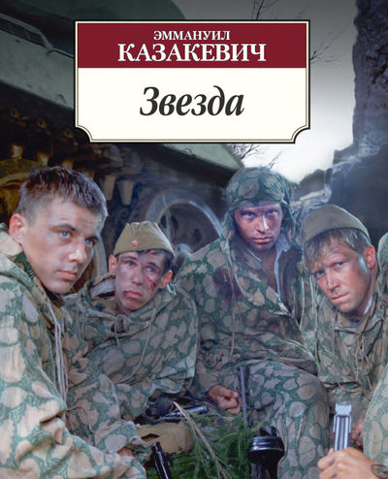
Читай, чтобы помнить!
Самое главное, что стоит сказать об этой книге – её нужно читать. Не «можно», а именно нужно, потому что немного существует книг о войне, настолько же сильных и простых одновременно - настоящих, без фальши.
Книга «Улица младшего сына» уже давно завоевала любовь и признание читателей. Она повествует о короткой, но доблестной жизни одного из многих юных героев Великой Отечественной войны. Не так уж много в мире мальчишек, чьими именами названы школы и улицы. А вот имя пионера Володи Дубинина увековечено в названиях улицы, школы города Керчи. Здесь его ласково называют «керченский сынок».

Slide 20
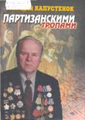
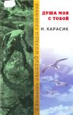
Читай, чтобы помнить!
Книга «Партизанскими тропами» является пятой книгой Геннадия Владимировича Капустенка, нашего земляка. В ней рассказывается о борьбе партизан с гитлеровскими захватчиками, о взаимодействии партизан с частями Красной Армии во время освобождения Белоруссии.
Роман нашего земляка Карасика Н.А. «Душа моя с тобой» состоит из пяти частей. Каждая часть – особый этап в жизни главного героя
М. Троязыкова и особая страница военной биографии советского народа.
Старший лейтенант Троязыков обладает отвагой, гражданским мужеством, способностью к самопожертвованию, чутким, добрым сердцем.

Slide 21
Читай, чтобы помнить!
Повесть В. Катаева «Сын полка» о военной жизни, Красной Армии и мальчике Ване Солнцеве, который защищал Родину вместе со взрослыми.
Военная проза В. Кондратьева пропитана воспоминаниями о пережитом и воссоздает мир, в котором его героям приходиться сражаться, жить и умирать. Повести о войне "Сашка" и "Отпуск по ранению" органично связаны между собой сквозной темой - сохранением нравственных основ в жестоком военном противостоянии.

Slide 22
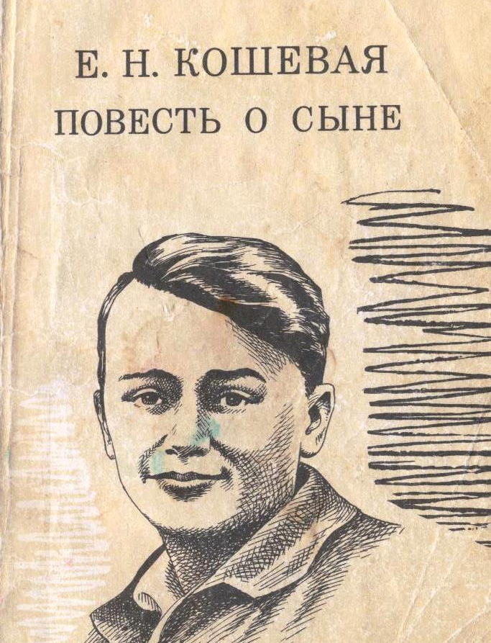
Читай, чтобы помнить!
Какие слова подобрать, чтобы рассказать
об этих книгах? Как передать полынную горечь в сердце, что затопила после прочтения?
Эти книги о глубокой мудрости матери, о её
горе, её невыплаканные слёзы.
Они , матери, отдали Родине самое дорогое, что имели,
своих детей.

Slide 23
Читай, чтобы помнить!
Г. Матвеев написал знаковую трилогию «Тарантул»: «Зелёные цепочки», «Тайная схватка» и «Тарантул» . Трилогия рассказывает о приключениях подростков, участников героической обороны Ленинграда.
Имя В. Курочкина, одного из самых самобытных представителей писателей военного поколения, хорошо известно читателю по пронзительной повести "На войне как на войне!", в которой автору , и самому воевавшему, удалось показать житейскую обыденность военной действительности и органично существующий в ней истинный героизм.

Slide 24
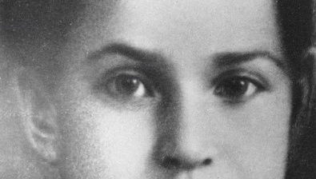
Читай, чтобы помнить!
«Савичевы умерли. Умерли все. Осталась одна Таня».
Эту историю знают все ленинградцы. Дневник девочки-блокадницы, закончившийся этой фразой.
Каким-то необъяснимым чутьем блокадного ребенка Таня угадала, что ее дневник будет реликвией не только для нее самой - он станет блокадным документом. Только ее саму занести в этот список было некому...

Slide 25
Читай, чтобы помнить!
В книгу А. Митяева входят рассказы, отражающие подвиги советских солдат в годы Великой Отечественной войны.
Книга Н. Надеждиной «Партизанка Лара» о Ларисе Михеенко, обыкновенной девочке, которая во время войны оказалась в оккупации. Вместе с подругами она ушла в лес, к партизанам. Лара была связной, добывала и доставляла в отряд сведения, которые помогали бороться с врагами. Однажды она попала в засаду и была схвачена фашистами. Четырнадцатилетняя партизанка была расстреляна.

Slide 26
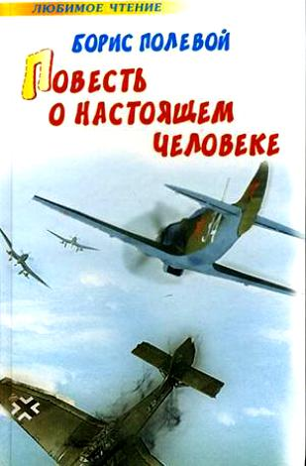
Читай, чтобы помнить!
Так просто и страшно о войне до Некрасова не писал никто. Главные герои повести-офицеры и солдаты, сражающиеся за Родину и выживающие в нечеловеческих условиях. Книга о мужестве, дружбе и верности долгу. И в этих словах нет никакого пафоса. Никакой романтической героики. В се просто и обыденно. И от этой простоты в некоторых эпизодах книги просто мороз по коже…
Повесть Б. Полевого рассказывает о советском лётчике Мересьеве, который был сбит в бою Великой Отечественной войны, тяжело ранен, потерял обе ноги, но силой воли возвратился в ряды действующих лётчиков.

Slide 27
Читай, чтобы помнить!
Повесть В. Пикуля «Мальчики с бантиками» о флотской юности, о событиях 1942 года. В эту суровую военную пору на Соловецких островах была создана Школа Юнг ВМФ. Мальчишки, съехавшиеся на Соловки со всей страны, получили здесь военно-морские специальности, а позднее участвовали в боях с немецко-фашистскими захватчиками.
Роман В. Пикуля «Океанский патруль» посвящен Великой Отечественной войне на Севере нашей страны. Мы много слышали и читали о Сталинградской битве, о Курской дуге, о битве за Берлин, но мало, что знаем о боях в Заполярье, и это произведение может существенно восполнить этот пробел. Данные события в немалой степени повлияли на ход Второй мировой войны, недаром одной из государственных наград того времени являлась медаль "За оборону советского Заполярья".

Slide 28
Читай, чтобы помнить!
Жди меня, и я вернусь, Всем смертям назло. Кто не ждал меня, тот пусть Скажет: - Повезло. Не понять, не ждавшим им, Как среди огня Ожиданием своим Ты спасла меня. Как я выжил, будем знать Только мы с тобой,- Просто ты умела ждать, Как никто другой.
Ты помнишь, Алеша, дороги Смоленщины,
Как шли бесконечные, злые дожди,
Как кринки несли нам усталые женщины,
Прижав, как детей, от дождя их к груди,
Как слезы они вытирали украдкою,
Как вслед нам шептали:- Господь вас спаси!-
И снова себя называли солдатками,
Как встарь повелось на великой Руси.
Всю жизнь любил он рисовать войну. Беззвездной ночью наскочив на мину, Он вместе с кораблем пошел ко дну, Не дописав последнюю картину.

Slide 29
Читай, чтобы помнить!
Книга «Брестская крепость» – часть истории. Автор проделал колоссальную работу, по крупицам собирая мозаичную картину великой битвы, которую в течение многих дней вела горстка защитников с многократно превосходящими силами противника. Без книги С. С. Смирнова наша память о Великой Отечественной войне, о народном характере и о самой крепости была бы неполной. «Брестская крепость» – литературный памятник одному из самых драматических и значительных событий военной истории ХХ века.
В книге Л. Соболева «Батальон четверых» нет ничего выдуманного. Все рассказы - правда о мужестве советских военных моряков, об их верности Родине.

Slide 30
Читай, чтобы помнить!
Роман И. Стаднюка "Война" - широкое эпическое полотно, воссоздающее картины народной жизни в предвоенное время и в первые дни Великой Отечественной войны.
Я знаю, никакой моей вины
В том, что другие не пришли с войны,
В том, что они - кто старше, кто моложе –
Остались там, и не о том же речь,
Что я их мог, но не сумел сберечь,-
Речь не о том, но все же, все же, все же...

Slide 31
Читай, чтобы помнить!
«Пусть эта книга будет твоим верным товарищем. Герои ее - твои сверстники. Если бы они жили сейчас, они были бы твоими друзьями. Береги эту книгу, пусть она будет всегда с тобой. Она поможет тебе вырасти настоящим гражданином нашей великой Родины».
Роман А. Чаковского "Блокада" посвящен подвигу советских людей в Великой Отечественной войне. Роман-эпопея повествует о событиях, предшествовавших началу войны, и о первых месяцах героического сопротивления на подступах к Ленинграду, и о наиболее напряженном периоде в войне - осени 1941 года. Заключительная книга романа-эпопеи "Блокада", рассказывает о создании Ладожской ледовой Дороги жизни, о прорыве блокады зимой 1943 года.

Slide 32
Читай, чтобы помнить!
"Они сражались за Родину" - произведение на все времена. Хочется, чтобы о войне вспоминали не только 9 Мая или 22 июня...
«Судьба человека»
И любовь, и смерть, и боль, и разлука, и теплота душевная, без которой не жить ни одному, даже самому закаленному бедами сердцу, и покой, и надежды на завтра, и тоска по вчерашнему... Все это есть на этих страницах, все это - судьба поколения.

